Slide 1



Quando...
Charles Chaplin

Slide 2

Quando estiver em dificuldades e pensar em desistir, lembre-se dos obstáculos que já superou.
OLHE PARA TRÁS...

Slide 3

Se tropeçar e cair, levante.
Não fique prostrado.
Esqueça o passado.
OLHE
PARA FRENTE...

Slide 4

Ao sentir-se orgulhoso, por alguma realização pessoal, sonde suas motivações...
OLHE
PARA
DENTRO!

Slide 5
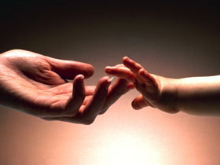
Antes que o egoísmo domine, enquanto seu coração é sensível, socorra aos que o cercam.
OLHE
PARA OS LADOS...

Slide 6

Na escalada rumo às altas posições,
No afã de concretizar seus sonhos,
OLHE PARA BAIXO.
Observe se não está
pisando em alguém...

Slide 7

Em todos os momentos da vida, seja qual for sua atividade, busque a aprovação de Deus,
OLHE PARA CIMA...

Slide 8

...se afaste de seus sonhos, pois , se eles se forem, ainda assim você continuará vivendo ...
Nunca, jamais...
Mas, com certeza, terá deixado
de existir !
Charles Chaplin

